Slide 1
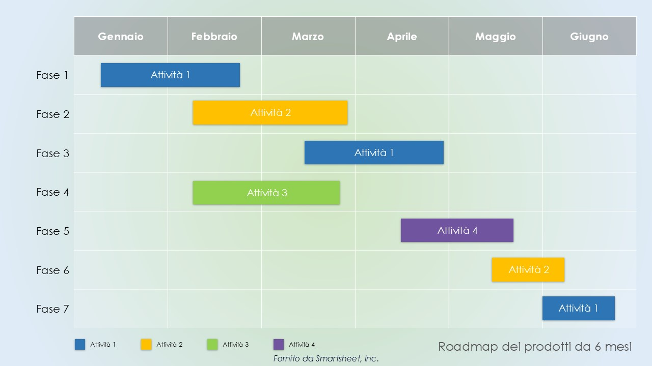
Modello di roadmap dei prodotti da 6 mesi per PowerPoint
Quando utilizzare questo modello: i product manager possono utilizzare questo modello per comunicare obiettivi, iniziative e timeline di alto livello di un prodotto relativamente a un periodo di sei mesi.
Caratteristiche importanti del modello: questo modello mostra una timeline mensile, che può essere modificata per coprire altri intervalli di tempo.

Slide 2
 | Gennaio | Febbraio | Marzo | Aprile | Maggio | Giugno
Fase 1
Fase 2
Fase 3
Fase 4
Fase 5
Fase 6
Fase 7
Attività 1
Attività 2
Attività 1
Attività 3
Attività 4
Attività 2
Attività 1
Attività 1
Attività 2
Attività 3
Attività 4
Roadmap dei prodotti da 6 mesi
Fornito da Smartsheet, Inc.

Slide 3
DICHIARAZIONE DI NON RESPONSABILITÀ Qualsiasi articolo, modello o informazione è fornito da Smartsheet sul sito web solo come riferimento. Pur adoperandoci per mantenere le informazioni aggiornate e corrette, non offriamo alcuna garanzia o dichiarazione di alcun tipo, esplicita o implicita, relativamente alla completezza, l’accuratezza, l’affidabilità, l’idoneità o la disponibilità rispetto al sito web o le informazioni, gli articoli, i modelli o la relativa grafica contenuti nel sito. Qualsiasi affidamento si faccia su tali informazioni è pertanto strettamente a proprio rischio.

